Slide 1






Датчики падения пожилых людей
Писарева Ирина Сергеевна
1

Slide 2


АКТУАЛЬНОСТЬ ПРОЕКТА
По данным Всемирной организации здравоохранения (ВОЗ), ежегодно в мире происходит около 646 тыс. падений со смертельным исходом, большинство из которых приходится на взрослых старше 65 лет. Падение относится к числу наиболее опасных событий, с которыми могут столкнуться пожилые люди.
Актуальной является необходимость разработки систем обнаружения падений в связи с постоянно растущим старением населения

Slide 3

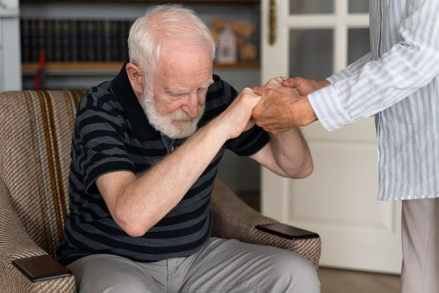
ЦЕЛЕВАЯ АУДИТОРИЯ
Люди пожилого возраста (65+)
Их характеристики могут быть такими:
Демографические данные: потребители могут быть как мужчинами, так и женщинами, в возрасте от 65 до 85 лет и старше, имеющие низкий, средний или высокий доход, пенсионеры или работающие по сокращенному графику, живущие одни или с семьей.
Вкусы: потребители заинтересованы в удобных и простых в использовании устройствах. Они ценят надежность, энергоэффективность и экологичность продуктов, а также возможность подключения к другим «умным» системам дома.
Уровень образования: потребители могут иметь разный уровень образования, от начального до высшего, быть грамотными. Однако они могут испытывать трудности с освоением новых технологий и нуждаться в помощи или консультации специалистов.
Географическое расположение потребителей: потребители могут проживать в разных регионах России или за рубежом, в городских или сельских населенных пунктах.
3

Slide 4
ЦЕЛЕВАЯ АУДИТОРИЯ
Близкие люди, родственники людей пожилого возраста, которые заботятся о безопасности и здоровье своих родных или близких, которые проживают в отдельных жилищах или в домах престарелых.
Их характеристики могут быть такими:
Демографические данные: потребители могут быть как мужчинами, так и женщинами, в возрасте от 30 до 60 лет, имеющие средний или высокий доход, занятые в различных сферах деятельности, имеющие семью или детей.
Вкусы: потребители заинтересованы в современных технологиях, которые могут облегчить и улучшить жизнь пожилых людей. Они ценят качество, надежность и функциональность продуктов, а также удобство и простоту их использования. Они также могут быть внимательны к цене, отзывам и рекомендациям других покупателей.
Географическое расположение потребителей: потребители могут проживать в разных регионах России или за рубежом, в городских или сельских населенных пунктах. Они могут иметь разный климат, освещение и инфраструктуру в местах своего проживания.
4

Slide 5

ПРОБЛЕМА
ушибы и травматизация при падениях;
отсутствие быстрой помощи в случае, если рядом в этот момент никого нет;
бытовые чрезвычайные происшествия (взрыв газа, протечки)
С помощью создания датчиков слежения падения людей пожилого возраста решается часть проблемы, связанная с определением, оповещением и мониторингом падений у пожилых людей. Датчики слежения падения могут помочь снизить риск травм, осложнений и смерти в результате падений, а также повысить качество жизни и самостоятельность пожилых людей. Однако датчики слежения падения не могут решить проблему, связанную с предотвращением или уменьшением вероятности падений у пожилых людей. Для этого необходимо учитывать и устранять различные факторы, которые могут способствовать падениям. Для этого необходимо проводить регулярные медицинские осмотры, следить за своим здоровьем и питанием, заниматься физическими упражнениями, использовать подходящую обувь и одежду, а также обеспечивать безопасность своего жилища и окружения.
5

Slide 6

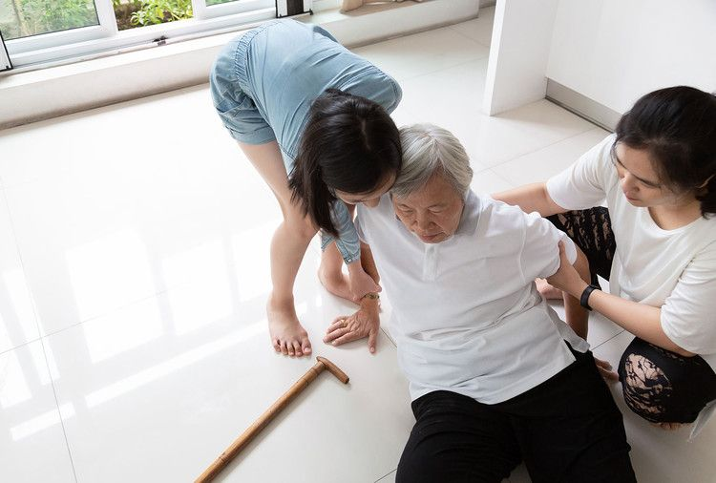
РЕШЕНИЕ - Датчики падения пожилых людей
Объединение сигналов различных датчиков приведет к повышению точности и снижению количества ложных срабатываний при одновременном повышении надежности таких систем.
Мы предлагаем датчики слежения, которые распознают любой вид падения.
Алгоритм работы датчиков передает данные близким людям пользователя.
6

Slide 7
РЕШЕНИЕ
1. Использование инерциальных датчиков, таких как акселерометры и гироскопы, для измерения ускорения, угловой скорости и ориентации тела пожилого человека. По этим данным можно определить, произошло ли падение, а также его характеристики, такие как высота, скорость и сила удара.
2. Использование оптических датчиков, таких как камеры или лазеры, для захвата движения и силуэта пожилого человека. Эти датчики могут быть установлены в разных местах жилища или дома престарелых и подключены к центральному компьютеру или облачному сервису.
3. Использование биомедицинских датчиков, таких как электрокардиограмма (ЭКГ), электроэнцефалограмма (ЭЭГ), пульсоксиметр или термометр, для мониторинга физиологического состояния пожилого человека.
4. Эти датчики могут быть интегрированы в носимые устройства и передавать данные по беспроводной связи на приемник или смартфон. По этим данным можно определять наличие или отсутствие сердечно-сосудистых, нейрологических или других заболеваний, которые могут быть причиной или следствием падения.
7

Slide 8
КОНКУРЕНТЫ
«Future Shape»: немецкая компания, которая разработала сенсорный пол SensFloor, который может определять падение пожилого человека и отправлять сигнал на специальный приемник или смартфон.
«Tellu AS»: норвежская компания, которая создала умные сенсоры, улавливающие даже медленное оседание пожилого человека и анализирующие малейшие колебания в атмосферном давлении.
«Philips Lifeline»: американская компания, которая предоставляет носимые устройства, такие как браслеты или ожерелья, которые могут определять падение пожилого человека и связываться с центром обслуживания и экстренными службами.
«FallCall Solutions»: американская компания, которая разработала приложение для смартфонов и смарт-часов, которое может определять падение пожилого человека и оповещать родственников или медицинских работников.
Студенческий научный форум: российская организация, которая проводит исследования по социальным проектам, направленным на преодоление социального одиночества и социальной изоляции пожилых людей, в том числе с использованием датчиков движения.
8

Slide 9
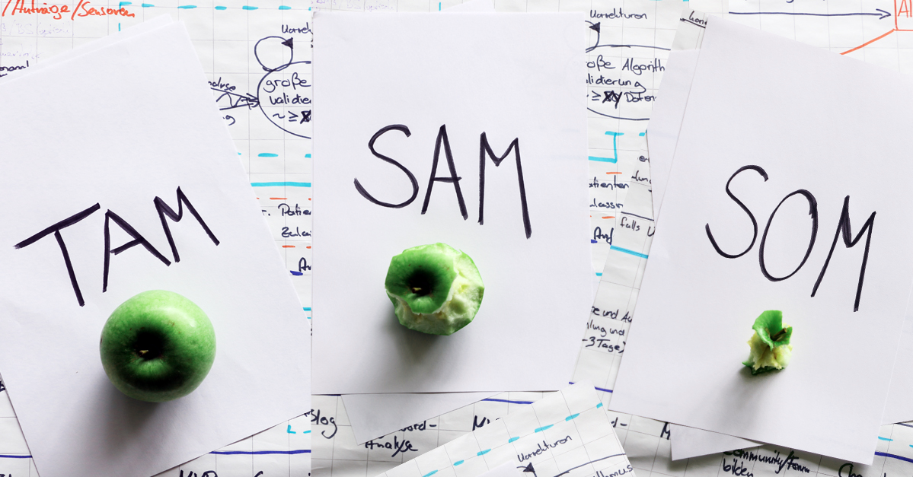
РЫНОК
Мы работаем на рынке B2C
5 млрд руб.
18 млрд руб.
650 млн руб.
9

Slide 10
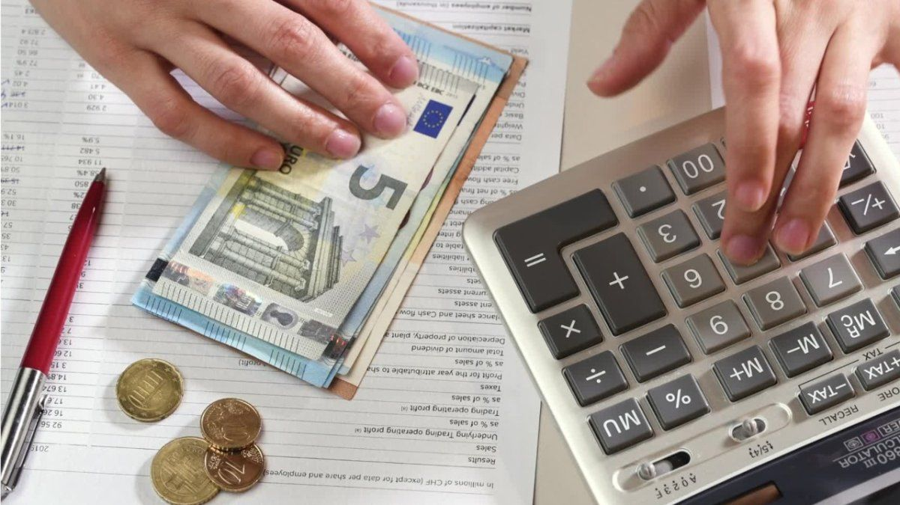
БИЗНЕС-МОДЕЛЬ
датчики
приложение
стоимость комплекта: 1350 руб.,
приложение – бесплатное,
дополнительные функции – 129 руб/мес
10

Slide 11
БИЗНЕС-МОДЕЛЬ
Прибыль: прибыль планируется получать от продажи датчиков и рекламы, интегрированной в приложение. Кроме того, предусмотрены дополнительные функции, доступные в приложении за отдельную плату (запись видео- и аудиодорожек и проч.). Проект также может получать доход от инвестирований и грантовой поддержки. ,
Каналы продвижения и сбыта: проект использует различные каналы для продвижения и сбыта своего продукта, такие как интернет-платформы, социальные сети, блоги, видео, подкасты, электронная почта, мессенджеры, СМИ, выставки, конференции, презентации.
датчики
приложение
11

Slide 12
ТЕКУЩИЕ РЕЗУЛЬТАТЫ
-проведен CustDev (15 человек)
-проведены мониторинг и оценка рынка
-проведен анализ конкурентов и их предложений
-разработано ТЗ, по которому будет создаваться прототип

Slide 13

ПЛАНЫ РАЗВИТИЯ
Планы развития, основные укрупненные задачи:
формулирование КП для клиентов
поиск поставщиков оборудования
написание ТЗ для разработки мобильного приложения
создание прототипа
13

Slide 14

КОНТАКТЫ ЛИДЕРА
Писарева Ирина Сергеевна
Тел.: +7 (937) 207-68-00
Почта: irina.pisareva.2001@gmail.com
14

